Slide 1
主题五
简单有机化合物及其应用
山东科学技术出版社
网址：http://www.lkj.com.cn/

Slide 2
简单有机化合物及其应用
有机化合物简称有机物，是指除一氧化碳、二氧化碳、碳酸及碳酸盐等少数简单含碳化合物以外的其他含碳化合物。有机化合物不仅与人类的衣、食、住、行密切相关，还是生命活动的基础。生物体的新陈代谢、生长发育都涉及有机化合物的转化，生命活动离不开有机化合物。
山东科学技术出版社
网址：http://www.lkj.com.cn/

Slide 3
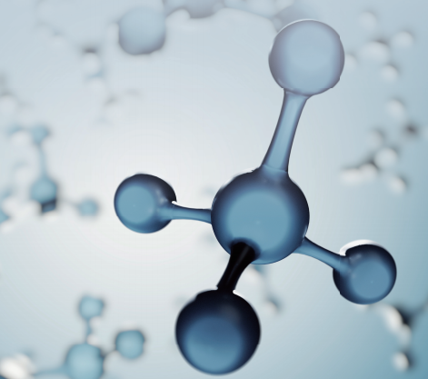
简单有机化合物及其应用
本主题在认识有机化合物的特点和分类的基础上，介绍简单有机化合物——烃和烃的衍生物的有关知识，进一步讨论有机化合物结构与性质的关系，认识它们在生产、生活中的应用。
山东科学技术出版社
网址：http://www.lkj.com.cn/

Slide 4
简单有机化合物及其应用
第1节 有机化合物的特点和分类
学习目标
1.认识有机化合物，知道有机化合物分子具有空间结构。
2.了解有机化合物的特点、分类，认识常见的官能团。
山东科学技术出版社
网址：http://www.lkj.com.cn/

Slide 5
简单有机化合物及其应用 第1节 有机化合物的特点和分类
一、有机化合物的特点
（一）有机化合物的结构特点
大量研究表明，所有的有机化合物中都含有碳元素，绝大多数有机化合物中含有氢元素，此外，还含有氧、氮、卤素、硫、磷等元素。其中，仅含碳和氢两种元素的有机化合物称为碳氢化合物，又称为烃。天然气的主要成分一一甲烷（CH₄），是烃类有机化合物中分子组成最简单的物质。
山东科学技术出版社
网址：http://www.lkj.com.cn/

Slide 6
简单有机化合物及其应用 第1节 有机化合物的特点和分类
山东科学技术出版社
网址：http://www.lkj.com.cn/

Slide 7
简单有机化合物及其应用 第1节 有机化合物的特点和分类
碳原子最外层有4个电子，既不容易失去电子也不容易得到电子，可以与其他原子通过共用电子对形成4个共价键。在甲烷分子中，碳原子最外层上的4个电子分别与4个氢原子的核外电子形成4个C—H共价键。甲烷分子中的成键情况可用电子式和结构式表示如下：
山东科学技术出版社
网址：http://www.lkj.com.cn/

Slide 8
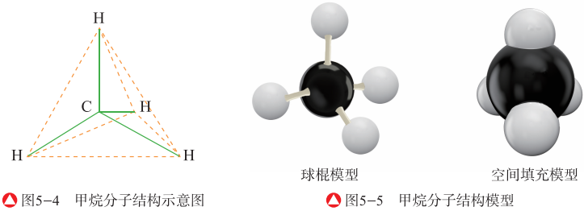
简单有机化合物及其应用 第1节 有机化合物的特点和分类
科学实验证明，甲烷分子中的碳原子与4个氢原子不在同一平面上，整个分子呈正四面体形结构，碳原子位于正四面体的中心，4个氢原子分别位于正四面体的4个顶点上（图5-4）。甲烷分子的空间结构还可以分别用球棍模型和空间填充模型表示（图5-5）。
山东科学技术出版社
网址：http://www.lkj.com.cn/

Slide 9
简单有机化合物及其应用 第1节 有机化合物的特点和分类
搭建有机化合物球棍模型和空间填充模型
使用不同颜色的橡皮泥分别代表碳原子和氢原子，用牙签代表一个共价键，自主搭建甲烷的球棍模型和空间填充模型。参照甲烷的分子结构，尝试搭建乙烷（C₂H₆）、乙烯（C₂H₄）、乙炔（C₂H₂）的球棍模型和空间填充模型（已知这些分子中的每个碳原子都满足最外层8电子稳定结构），体会有机化合物中碳原子的成键特点对有机化合物结构的影响。
山东科学技术出版社
网址：http://www.lkj.com.cn/

Slide 10
简单有机化合物及其应用 第1节 有机化合物的特点和分类
在有机化合物中，碳原子不仅能与其他原子形成共价键，两个碳原子之间也能形成共价键；碳原子之间不仅可以形成单键，还可以形成双键或三键。
有机化合物分子中可以含有一个或几个碳原子，也可以含有成千上万个碳原子。随着碳原子数目的增加，多个碳原子之间可以结合成碳链，也可以结合成碳环，构成链状或环状的有机化合物。碳原子的成键特点导致有机化合物结构具有多样性，这是有机化合物种类繁多和数量巨大的主要原因之一。
山东科学技术出版社
网址：http://www.lkj.com.cn/

Slide 11
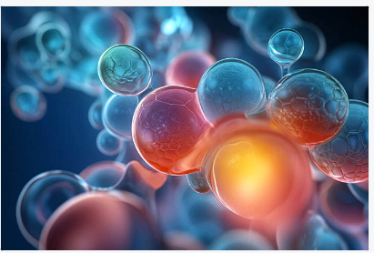
简单有机化合物及其应用 第1节 有机化合物的特点和分类
（二）有机化合物的性质特点
有机化合物和无机化合物之间虽然没有绝对的界限，但两者性质相比，在物理性质和化学性质方面确实存在明显的差异。
有机化合物大多属于共价化合物、非电解质。与无机化合物相比，有机化合物多呈现出易燃烧，难溶于水，熔、沸点低等性质。
山东科学技术出版社
网址：http://www.lkj.com.cn/

Slide 12
简单有机化合物及其应用 第1节 有机化合物的特点和分类
值得注意的是，表5-1中列出的只是一般有机化合物的共性，不同的有机化合物还存在一定的性质差异。如大多数的有机化合物难溶于水，但初中学过的乙醇、乙酸可以溶于水，乙醇可以和水以任意比混合制成不同浓度的酒，乙酸可以制成食醋。
山东科学技术出版社
网址：http://www.lkj.com.cn/

Slide 13
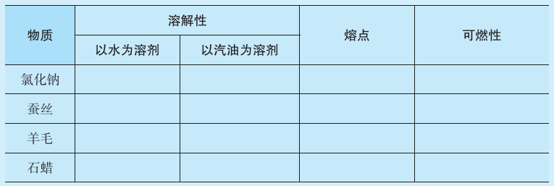
简单有机化合物及其应用 第1节 有机化合物的特点和分类
选取少量的氯化钠、蚕丝、羊毛和石蜡固体，进行下这实验，观察并记录实验现象。
(1）将物质分别置于水和汽油中，观察溶解情况。
(2）加热，观察熔化情况。
(3）点燃，观察燃烧现象。
说一说有机化合物和无机化合物性质存在哪些差异。
山东科学技术出版社
网址：http://www.lkj.com.cn/

Slide 14
简单有机化合物及其应用 第1节 有机化合物的特点和分类
二、有机化合物的分类方法
有机化合物种类繁多，为了便于研究和应用，需要对其进行分类。常用的有机化合物分类方法主要有两种：一是依据官能团进行分类，二是依据碳骨架进行分类。
山东科学技术出版社
网址：http://www.lkj.com.cn/

Slide 15
简单有机化合物及其应用 第1节 有机化合物的特点和分类
（一）官能团分类法
决定有机化合物特殊性质的原子或原子团称为官能团。例如，我们初中学过的乙醇（CH₃CH₂OH）和乙酸（CH₃COOH）化学性质存在差异，这与它们分子中的官能团一一羟基（—OH）和羧基（—COOH）密切相关。官能团反映了一类有机化合物的结构特征，有机化合物发生的有机反应一般发生在官能团上，因此具有相同官能团的有机化合物一般具有相同或相似的化学性质。
例如乙酸显酸性能够使紫色石蕊溶液显红色。柠檬汁中的柠檬酸也存在羧基（—COOH），因此柠檬酸和乙酸具有相似的化学性质，也具有酸的通性，如能和活泼金属（如Zn、Fe）、碱（如NaOH、KOH）、碱性氧化物（如MgO、CaO）等发生反应。同样，柠檬酸中也存在起基（—OH），柠檬酸和乙醇也具有相似的化学性质。了解官能团的性质，可以帮助我们更好地认识有机化合物。
山东科学技术出版社
网址：http://www.lkj.com.cn/

Slide 16
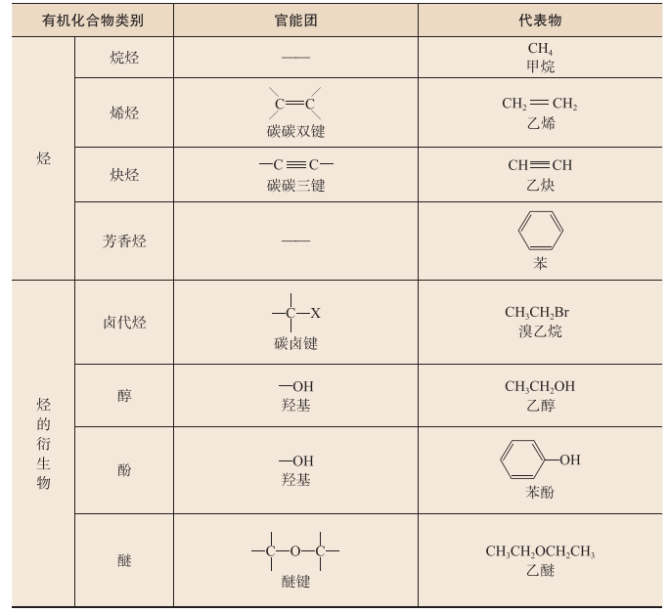
简单有机化合物及其应用 第1节 有机化合物的特点和分类
依据有机化合物分子中所含的官能团，我们可以将常见的有机化合物分为烃（烷烃、烯烃、炔烃、芳香烃）、卤代烃、醇、酚、醚、醛、酮、羧酸、酯、胺等。右表列出了常见官能团的名称、结构和对应的代表物。
山东科学技术出版社
网址：http://www.lkj.com.cn/

Slide 17
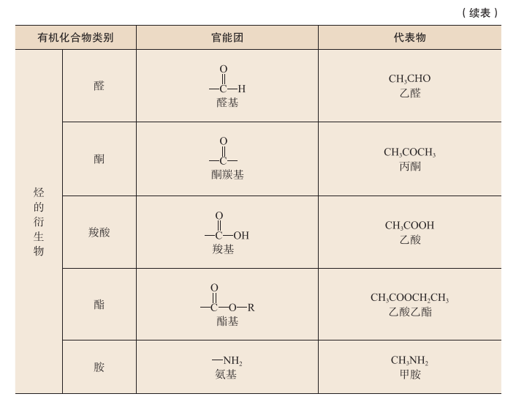
简单有机化合物及其应用 第1节 有机化合物的特点和分类
山东科学技术出版社
网址：http://www.lkj.com.cn/

Slide 18
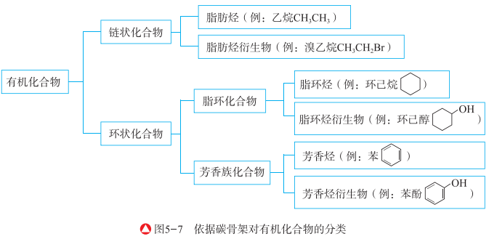
简单有机化合物及其应用 第1节 有机化合物的特点和分类
（二）碳骨架分类法
按碳原子组成的分子骨架形式，可将有机化合物分为链状化合物和环状化合物。环状化合物又可分为脂环化合物和芳香族化合物。
山东科学技术出版社
网址：http://www.lkj.com.cn/

Slide 19
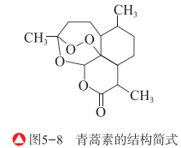
简单有机化合物及其应用 第1节 有机化合物的特点和分类
·学以致用·
2015年10月，我国科学家屠哟哟以“发现青蒿素，开创疟疾治疗新方法”突出贡献荣获诺贝尔生理学或医学奖。青蒿素的结构简式如图5-8所示，说一说青蒿素中含有哪些你学过的官能团。
山东科学技术出版社
网址：http://www.lkj.com.cn/

